Slide 1
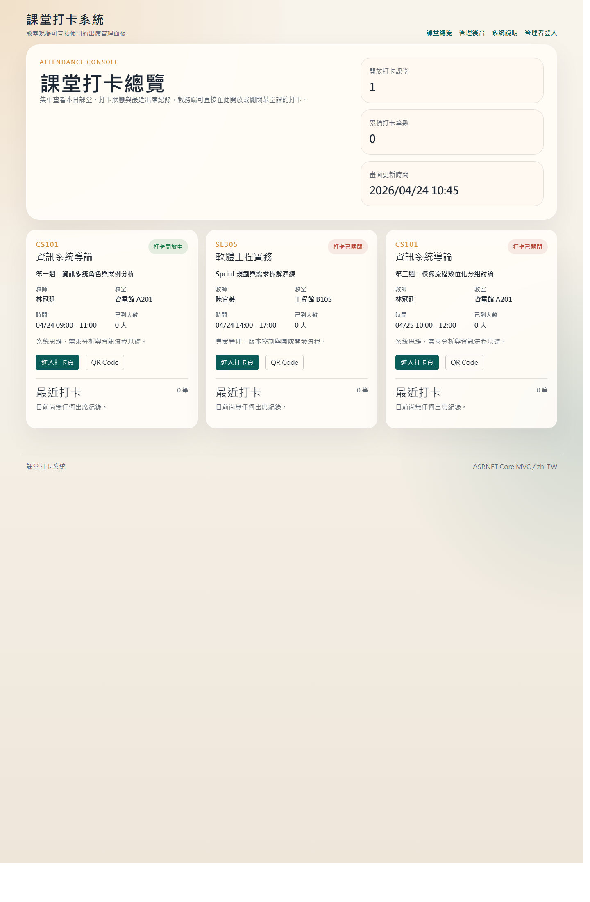
Classroom Attendance System
課堂打卡系統
專案簡報 從構想到規劃、實作、操作與未來展望
開發基礎
打卡方式
儲存模式
.NET 9 MVC
登入 + QR
JSON 單機版
版本整理日期：2026-05-14

Slide 2
Classroom Attendance System
簡報大綱
以專題報告方式整理專案全貌
01 專案背景
02 規劃與架構
03 實作成果
04 未來展望
構想來源
使用情境
目標與痛點
功能規劃
技術選型
資料流程
首頁總覽
學生打卡
管理後台
功能擴充
校務整合
分析與治理
這份簡報聚焦在「為什麼做、怎麼做、做到什麼、接下來怎麼走」。
Presentation Outline

Slide 3
Classroom Attendance System
專案背景與動機
從教室現場出席管理痛點出發
現場痛點
專案目標
設計原則
紙本簽到容易代簽，且課後整理耗時
臨時調課或加課時，管理方式不一致
缺少即時統計與課後可追溯紀錄
若沒有後台，老師難以快速開關打卡與匯出資料
提供教室現場即可執行的打卡工具
讓學生打卡流程更簡短、身份更可信
提供管理端可維護、可匯出、可追蹤的機制
保留後續接校務系統與資料庫的擴充空間
先做單機可落地版本
降低部署與使用門檻
維持程式結構清楚，方便後續擴充
在成本可控下增加本人驗證強度
核心想法：不是做最複雜，而是做最能在教室用起來的版本

Slide 4
Classroom Attendance System
需求規劃與功能地圖
將需求拆成學生端、管理端與安全機制
學生端
管理端
風險控制
學生登入
掃描 QR Code
進入課堂打卡頁
送出出席紀錄
課程維護與班級設定
課堂時段管理
開放 / 關閉打卡
Excel 匯出與可疑紀錄複核
動態 QR Token
班級 SSID 對應網段驗證
重複打卡阻擋
裝置指紋與來源資訊留存
功能規劃重點：流程完整、權責清楚、風險可追蹤

Slide 5
Classroom Attendance System
專案生命週期
從想法到可用系統的落地過程
專案演進並非一次到位，而是按風險與使用價值逐步擴充。
目前階段
已完成可示範、可操作、可維護版本
已具備後續接校務系統的延伸基礎
1
2
3
4
概念形成
功能規劃
核心實作
安全補強
定義教室現場 需要的最小可用產品
拆出首頁、打卡、 後台與匯出需求
完成 MVC、JSON、 課堂與出席模型
加入學生登入、QR、 網段驗證與可疑標記
開發策略：先有穩定骨架，再往真實場域需求靠近

Slide 6
Classroom Attendance System
系統架構與技術選型
兼顧部署簡單、維護性與擴充性
前端呈現
業務邏輯
資料層
延伸能力
ASP.NET Core MVC
Razor Views
繁中教務風格 UI
AttendanceQueryService
Admin / Student 驗證
QR 與打卡規則判斷
attendance-data.json
JSON 持久化
SemaphoreSlim 並發保護
ClosedXML 匯出 Excel
QRCoder 產生 QR Code
Cookie Authentication
可延伸接資料庫與 SSO
技術選型採取穩定、熟悉、可快速交付的方向

Slide 7
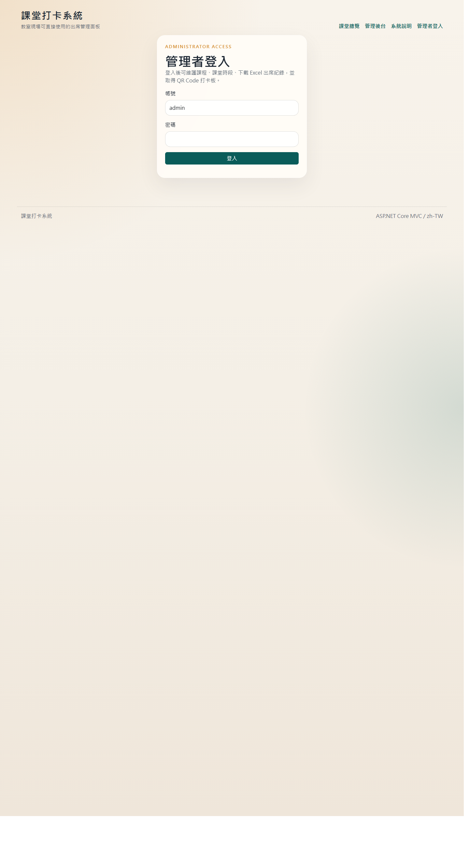
Classroom Attendance System
實作重點
把需求轉成可運作且可維護的程式
建立課程、課堂、出席紀錄三類核心模型，形成完整資料主軸
首頁總覽依一年級至三年級與 101-310 班級分層顯示課堂資訊
後台提供課程 / 課堂新增、編輯、刪除與打卡開關切換
學生端打卡改採登入後提交，避免使用者自行修改學號姓名
加入 QR Token 時效驗證、來源網段檢查與裝置指紋比對
匯出報表納入打卡時間、IP、網段狀態與可疑原因，支援課後複核
實作層面重視功能完整度與後續調整彈性

Slide 8
Classroom Attendance System
系統操作流程
管理者與學生各自的使用路徑
管理者流程
學生流程
1. 登入管理後台
2. 建立課程並指定班級
3. 建立課堂時段與主題
4. 開啟 QR 打卡板供學生掃碼
5. 課後檢視可疑紀錄並匯出 Excel
1. 先使用學生帳號登入
2. 連上班級 SSID 對應網段
3. 掃描課堂 QR Code 進入打卡頁
4. 系統依登入身分完成打卡
5. 若不符網段或重複打卡，系統會阻擋或標記
流程設計目的：減少人工確認步驟，同時提升打卡可信度

Slide 9
Classroom Attendance System
畫面成果：課堂總覽
首頁以年級 / 班級快速定位課堂
畫面重點
儀表板顯示開放課堂數、累積打卡數與更新時間
依一年級、二年級、三年級分區顯示班級課堂
每張卡片可直接進入 QR 打卡板或學生登入
管理價值
老師與教務端不必逐一翻找課堂
班級層次清楚，更符合學校日常使用習慣
總覽頁是整個系統最常被使用的入口

Slide 10
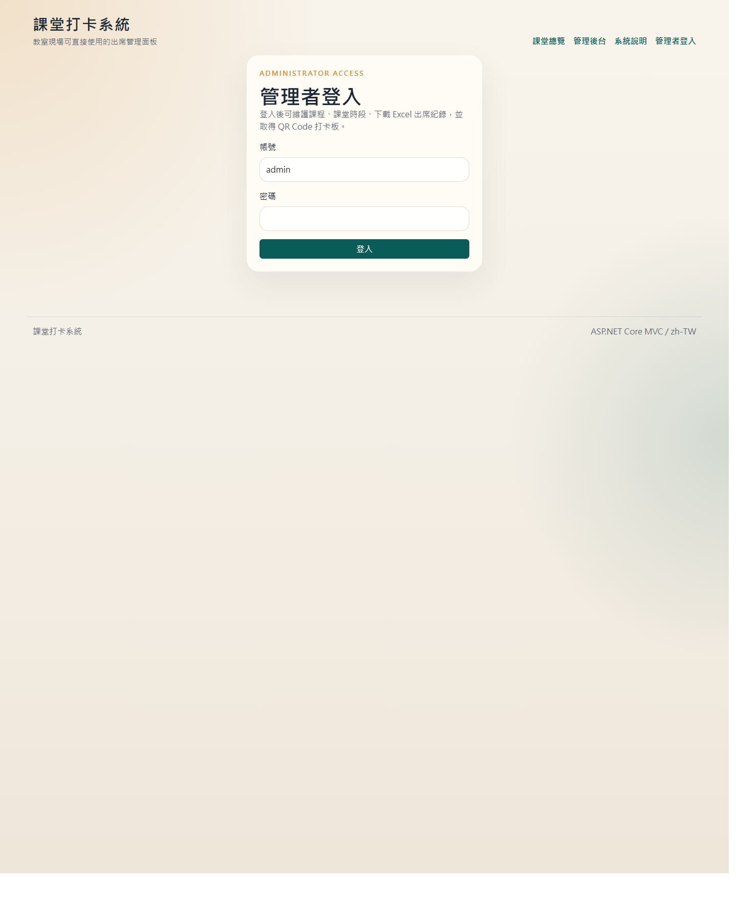
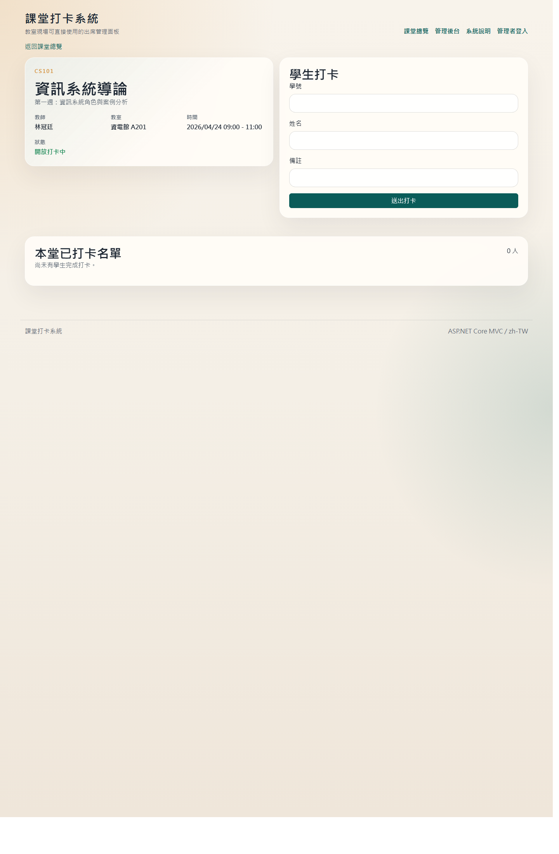
Classroom Attendance System
畫面成果：學生登入與打卡
縮短打卡路徑，同時強化本人性
設計重點
學號與姓名由登入身分帶入
使用者只需填寫必要欄位
流程短，適合課堂快速通行
目前示範帳號
S1123001 / Student123!、S1123002 / Student123!、S1123003 / Student123!
學生端核心目標：少輸入、少誤填、少偽造

Slide 11
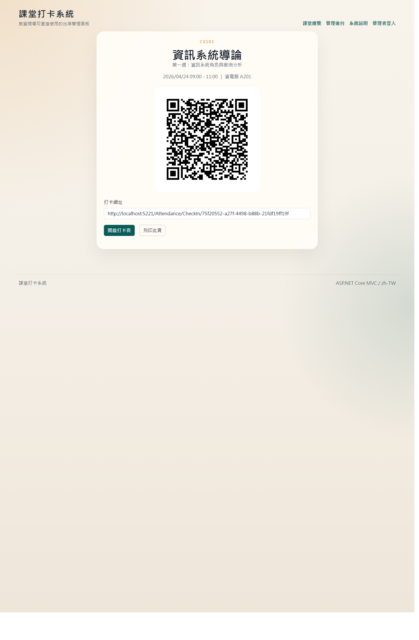
Classroom Attendance System
畫面成果：QR 與後台管理
支援課前開放、課後追蹤
QR 打卡板：用於投影與快速掃碼
管理後台：課程、課堂、Excel、可疑紀錄
管理端同時覆蓋課前、課中、課後三個場景

Slide 12
Classroom Attendance System
安全與風險控制設計
在教室場域下提升打卡可信度
已完成機制
可疑判定
設計評估
學生帳號登入
動態 QR Code 時效驗證
班級 SSID 對應網段驗證
同堂同學號防重複打卡
IP、User-Agent、裝置指紋記錄
來源 IP 不在允許網段
缺少正常瀏覽器識別資訊
同裝置近期被不同學號使用
可疑資料在後台集中檢視
不依賴高成本硬體
比純紙本或純表單更可信
保留未來擴充生物辨識或卡務整合的空間
安全策略不是追求絕對，而是追求場域內最合理的成本效益

Slide 13
Classroom Attendance System
目前成果與價值
專案已具備可展示、可操作、可延伸的基礎
課堂管理
學生打卡
資料留存
風險追蹤
已可新增 / 編輯 / 關閉
登入 + QR + 驗證
JSON + Excel 匯出
可疑紀錄複核
對教務與老師的價值
對學生的價值
減少點名、整理名單與匯出報表的人工作業
打卡開關與 QR 發放方式更彈性
出席資料可追溯，管理一致性更高
打卡流程簡短，不需反覆填寫個資
課堂現場即掃即用，操作門檻低
減少誤填、代填與重複提交情況
目前版本已經適合做專題展示與場域試行

Slide 14
Classroom Attendance System
未來展望
從單機版走向校園級出席平台
短期優化
中期擴充
長期發展
學生簽退與缺席統計
管理者密碼變更 UI
學生帳號與網段維護後台
操作流程再簡化
多管理者與角色權限
校務單一登入整合
多教室、多設備同步資料
資料庫化與備份機制
出席分析儀表板
請假 / 補點名 / 補簽流程
校園卡或 NFC 整合
與其他校務系統串接
未來方向：從打卡工具升級為完整出席管理平台

Slide 15
Classroom Attendance System
可增加功能提案
依實際場域需求可以持續加值
教務管理類
身份驗證類
資料分析類
整合服務類
班級與課程批次匯入
學期課表排程匯入
學生成績與出席關聯分析
班級導師管理介面
校務帳號登入
一次性驗證碼 OTP
裝置綁定
刷卡 / NFC / 學生證整合
班級出席率圖表
遲到 / 缺席統計
可疑打卡熱點分析
週報 / 月報自動產生
Email / LINE 通知
Google Calendar / 校務課表整合
API 提供外部系統查詢
雲端部署與多校區支援
功能增加方向可分為：治理、驗證、分析、整合四條路線

Slide 16
結論
課堂打卡系統已完成從構想到可運作雛型的落地。
目前版本重點在於： 1. 教室現場可用 2. 管理流程完整 3. 本人驗證強度提升 4. 後續擴充空間明確
下一步可依學校需求，逐步往校務整合、資料治理與分析報表發展。
課堂打卡系統｜Project Presentation

